Slide 1
9/20 Lab

Slide 2
OpenCV introduction
Python 3 & opencv installation
Lab01

Slide 3
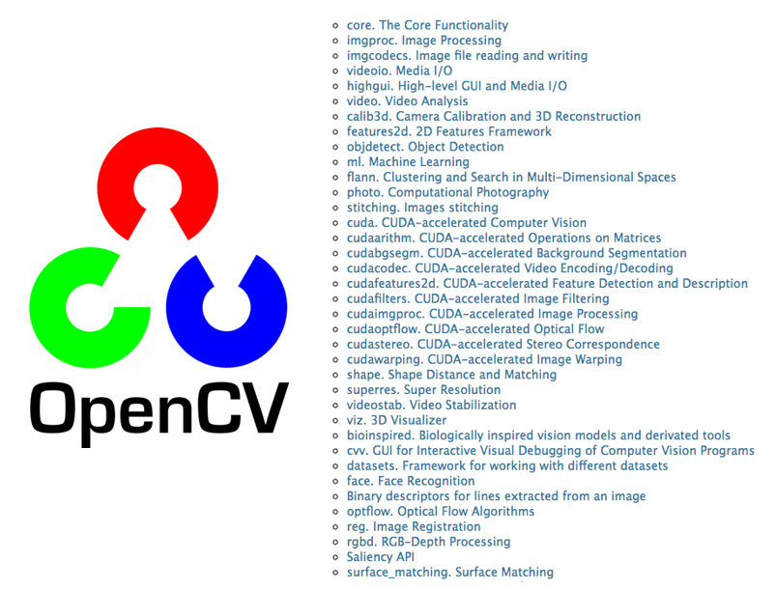
Notes:
OpenCV（Open Source Computer Vision）是一個包含許多電腦視覺相關演算處理的開放原始碼Library
在OpenCV中包含了許多不同的模組

Slide 4
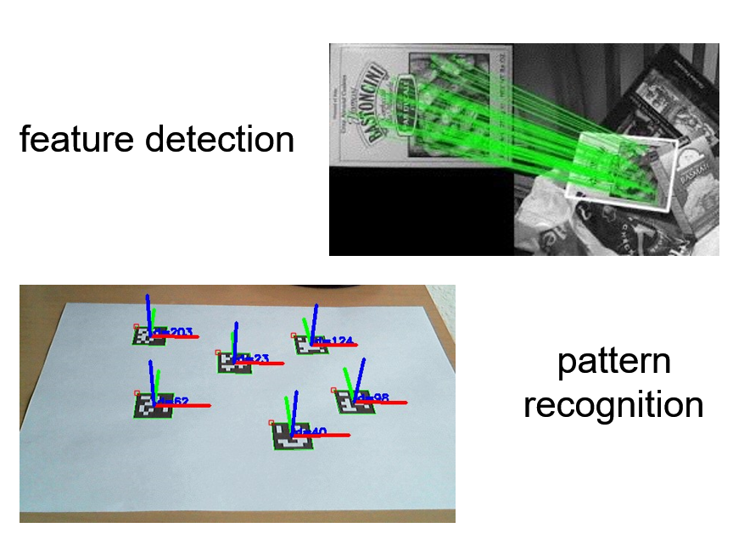
Notes:
在電腦視覺的領域 可透過OpenCV完協助的
特徵點比對
影像偵測

Slide 5
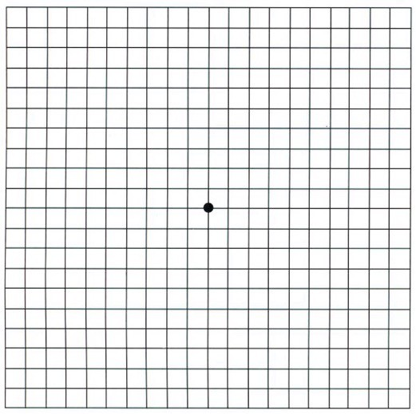
Mat
rows: 長
cols: 寬
type: 像素型態
channels: 通道數
Notes:
載入影像後變成矩陣的形式

Slide 6
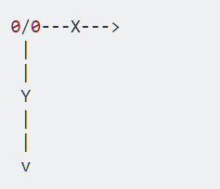
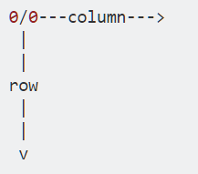

normal:
image:
y
(x, y)
x

Slide 7
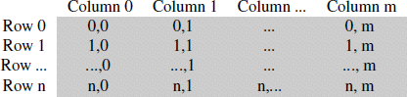
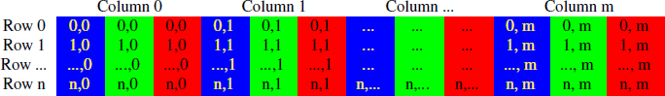
Mat value access
3-channel : B, G, R

Slide 8
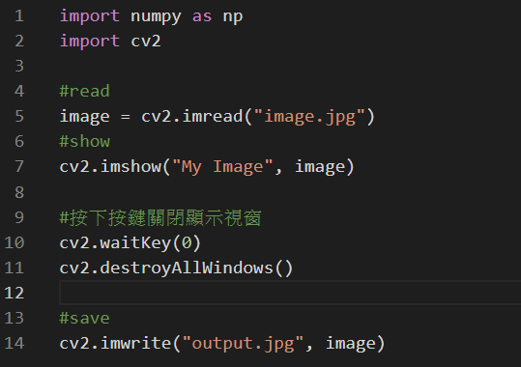

Slide 9
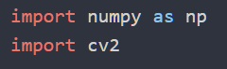
標頭引入

Slide 10
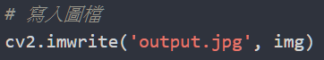
讀寫圖片
讀取:
儲存:

Slide 11
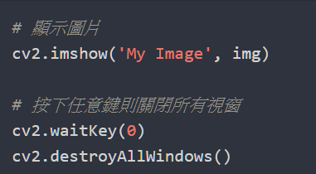
顯示圖片
秀出影像:
等待按鍵輸入:
Notes:
沒用waitkey圖片一閃而過

Slide 12
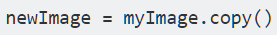
開一個指定大小的黑圖
複製圖片

Slide 13
操作像素
image[row, col, channel]
Notes:
8位元無負號3通道圖
012 BGR

Slide 14
Windows10
python 3 & opencv

Slide 15
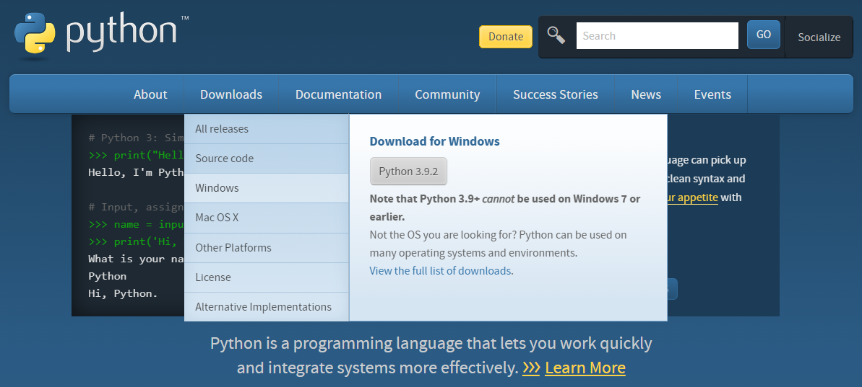
1. 下載python
到官網點選Downloads
g

Slide 16
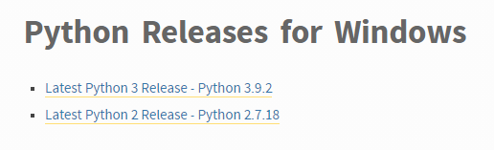
1. 下載python
選擇python 3
g

Slide 17
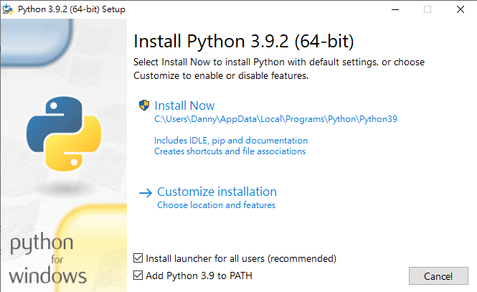
2. 安裝軟體
點選並安裝
加入環境變數

Slide 18
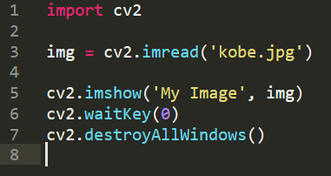
3. 安裝opencv
pip install opencv-python
Test :

Slide 19
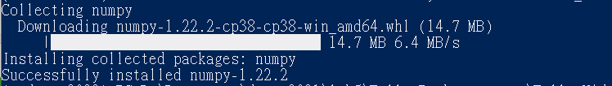
4. 安裝numpy
pip install numpy

Slide 20
Lab 01
1. 圖片灰階與顏色濾鏡
2. Interpolation (bilinear, nearest neighbor)

Slide 21
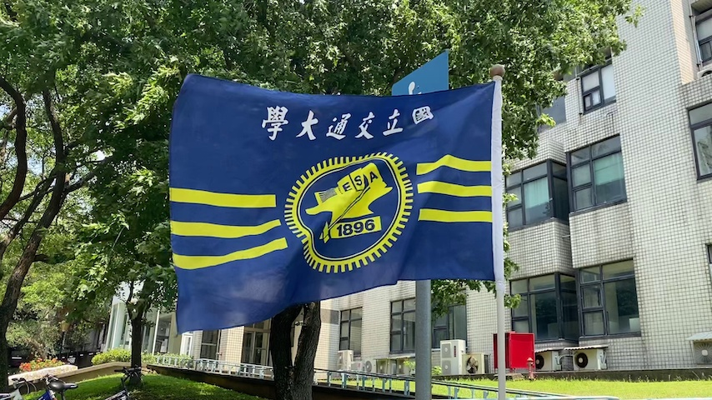
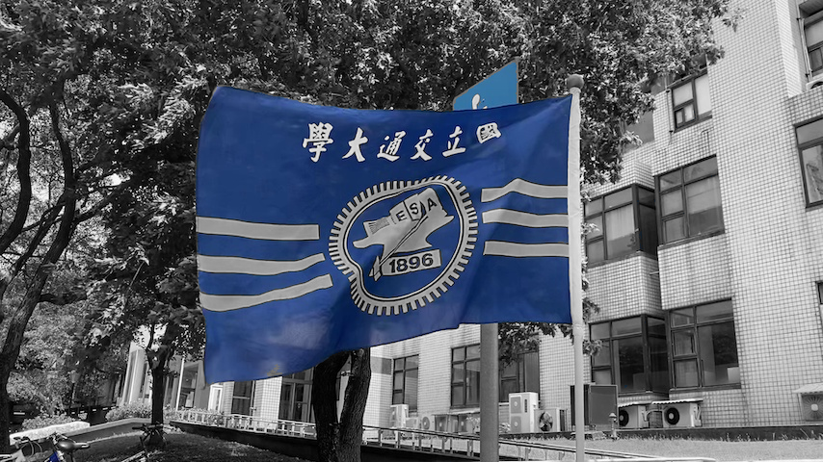
1. 灰階與顏色濾鏡(30%)
將原始圖片中的「藍點」予以保留，並把其餘的點改為灰階。(20%)
Hint: B > 100 and B * 0.6 > G and B * 0.6 > R

Slide 22

1. 灰階與顏色濾鏡(30%)
將原始圖片中的「藍點與黃點」予以保留，並把其餘的點改為灰階。(10%)
Hint: (B + G) * 0.3 > R

Slide 23
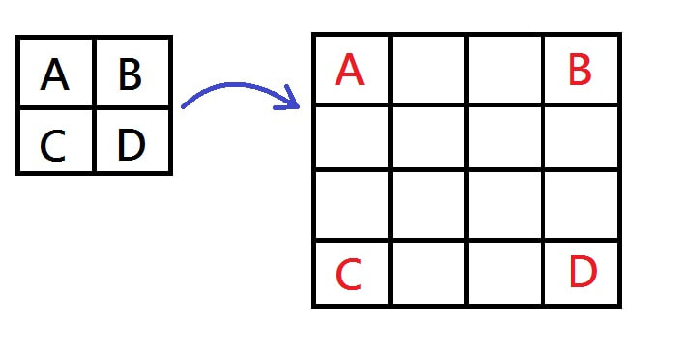
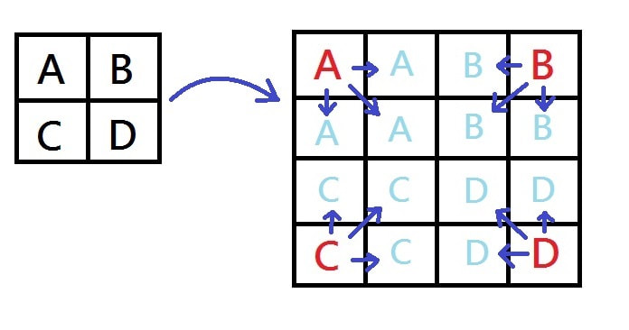
2. Interpolation - 最近相鄰內插法 (30%)
根據輸出影像的像素位置,找到輸入影像中最鄰近的點,即當作輸出影像的像素強度。
以下圖為例

Slide 24
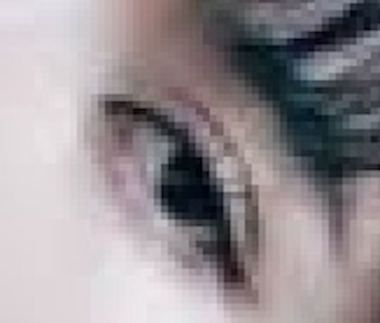


2. Interpolation - 最近相鄰內插法 (30%)
將照片放大3倍

Slide 25
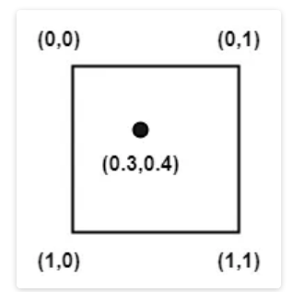
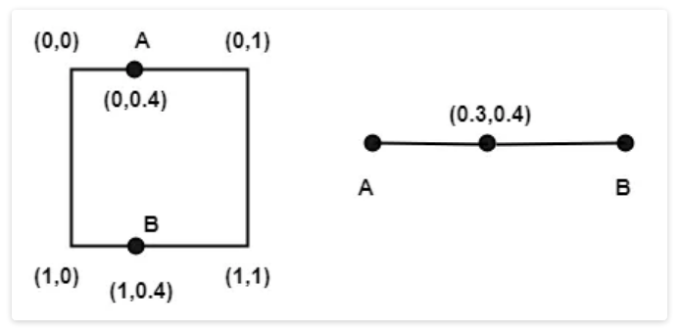
3. Interpolation - 雙線性內插法 (40%)
根據輸出影像的像素位置，找到輸入影像中最鄰近的四個點,再利用雙線性內插法求出輸出影像的像素強度。

Slide 26
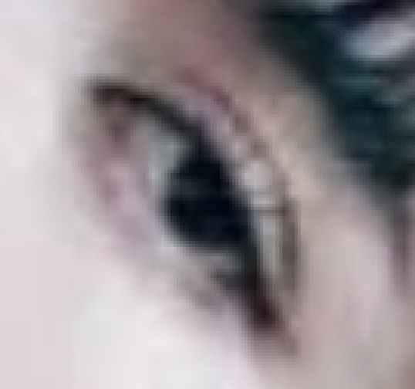

3. Interpolation - 雙線性內插法 (40%)
以參數方式輸入影像以及倍率
學會使用 OpenCV API (10%)
自行實作雙線性內插法 (40%)
下圖為輸入影像
右圖為
倍率=3之結果

Slide 27
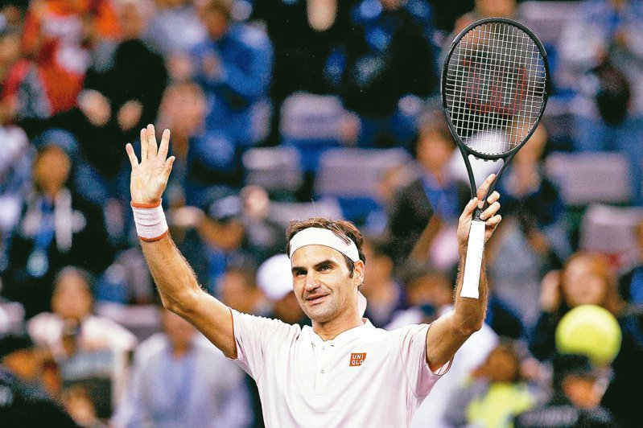
2, 3. Demo image (test.jpg)

